Slide 1
Komplike Torako-Lomber Vaka
Prof. Dr. Ender Ofluoğlu
Arel Üniversitesi Tıp Fakültesi
enderofluoglu@yahoo.com

Slide 2
64 y kadın,
2007 yılında bel ve sol bacak ağrısı, LDH tanısıyla opere, L4-5 diskektomi,
2 yıl sonra sağ bacak ağrısı ve ayak bileğinde 2/5 güç kaybı, L4-5 füzyon..
Sağ bacak ağrısı ameliyat sonrasında devam ediyor, güçte minimal toparlama mevcut.
Uzun mesafe yol yürüyemiyor, bel ve sağda fazla her iki bacağına vuran ağrıları mevcut. NK tarifliyor

Slide 3
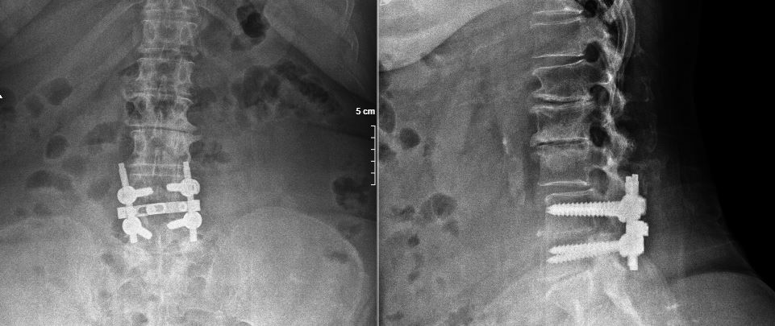
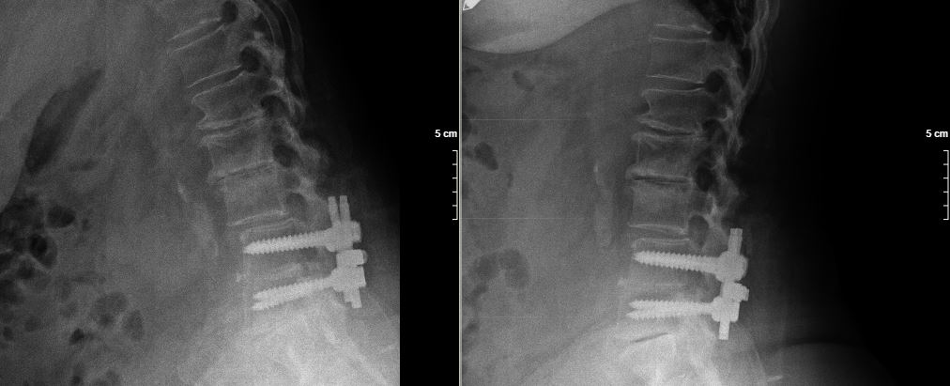
26.07.2019

Slide 4
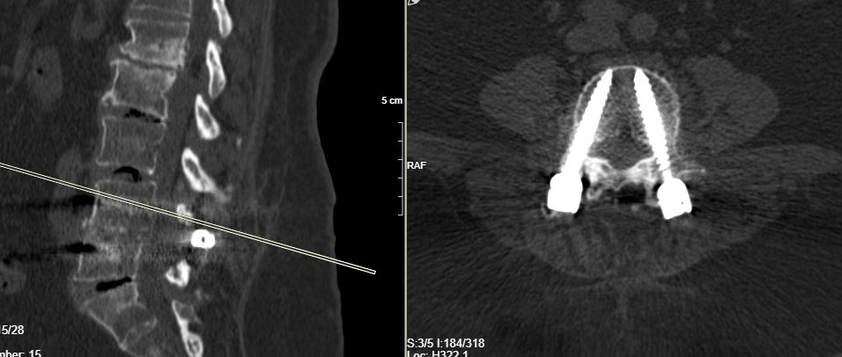
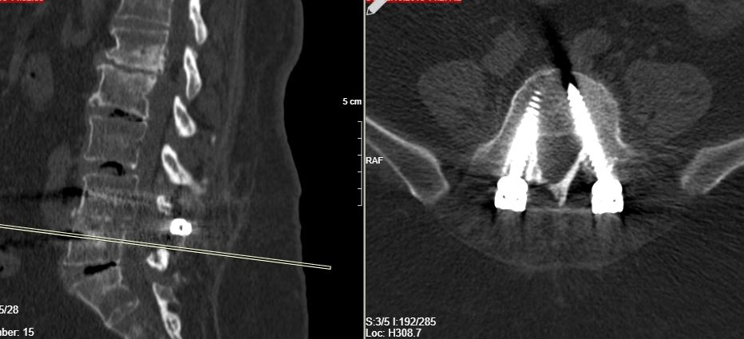
12.10.2015

Slide 5
2016..7 sene sonra
Bu arada bel ağrısı ve bacaklarına vuran ağrıları iyice artıyor,
Yürüme mesafesi çok kısalmış..

Slide 6
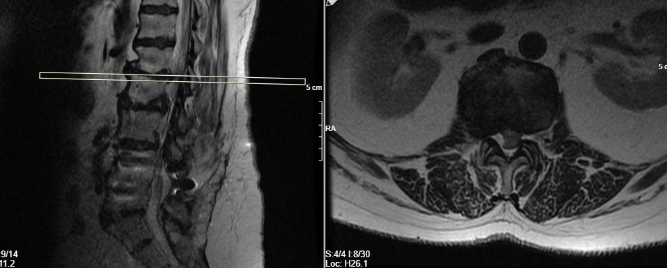
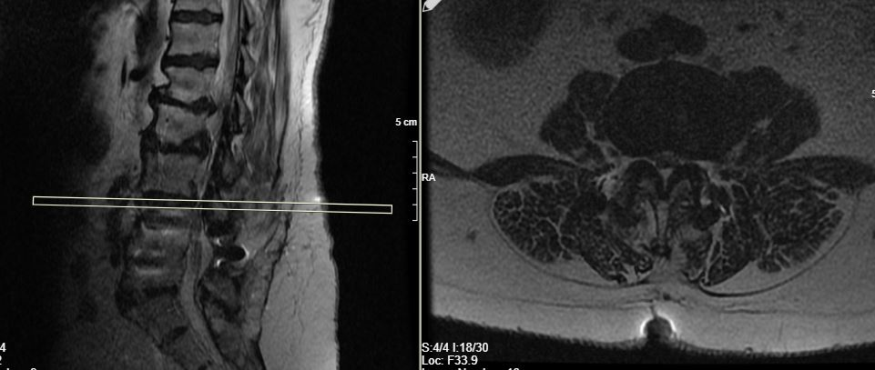
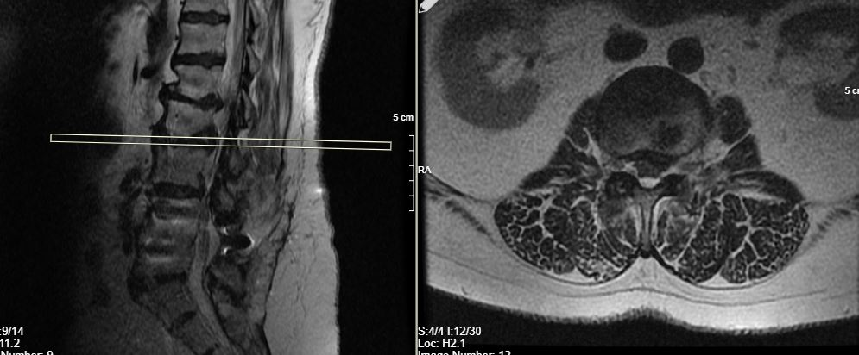
29.04.2016

Slide 7
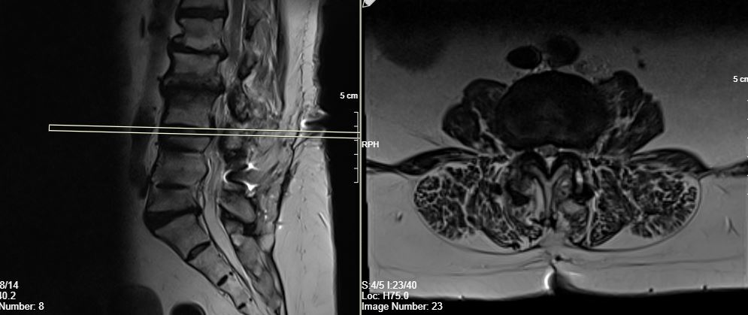
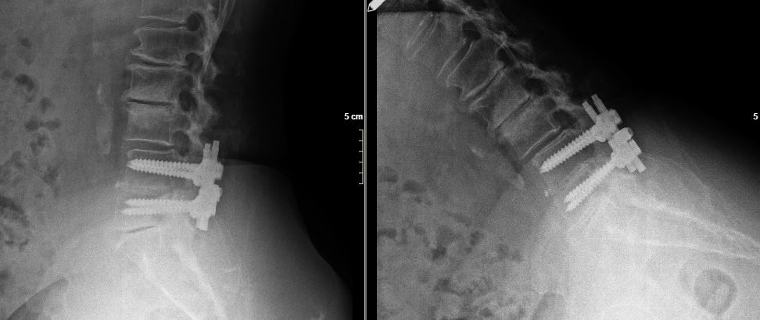
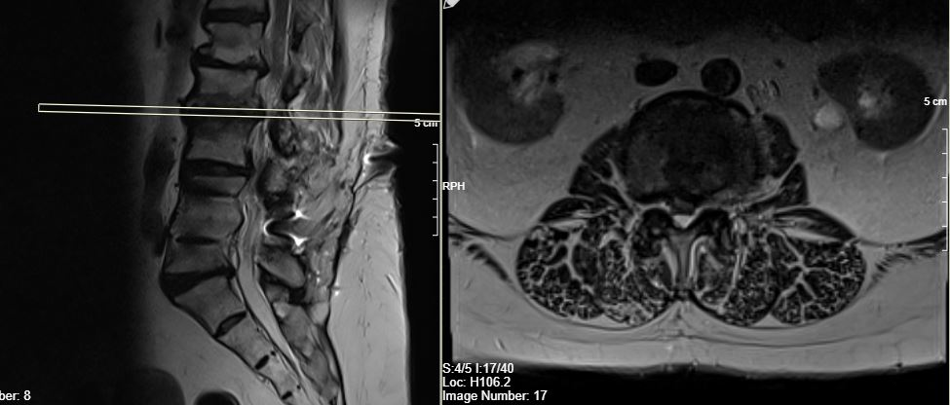
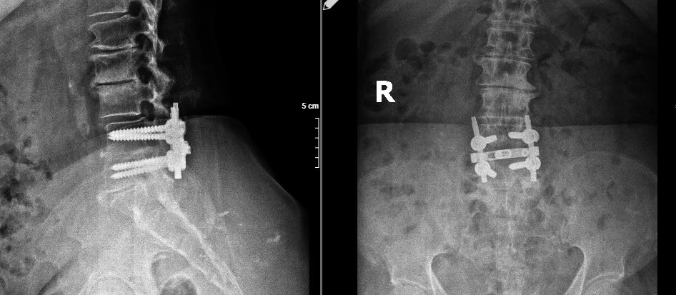
23.07.2021

Slide 8
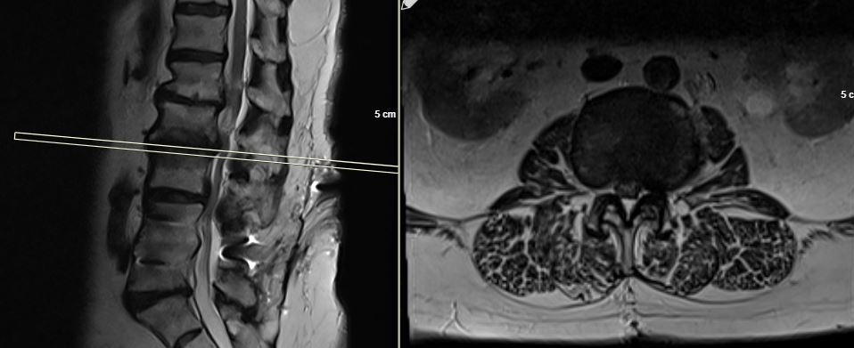
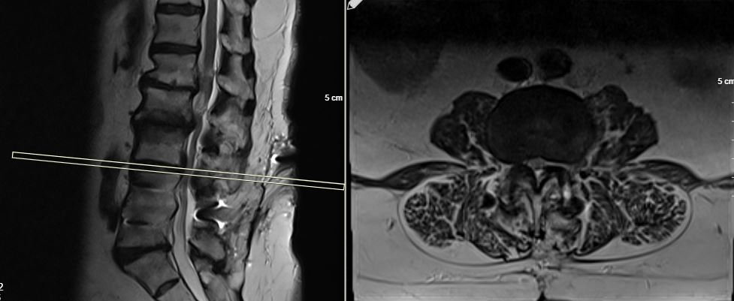
29.04.2021

Slide 9
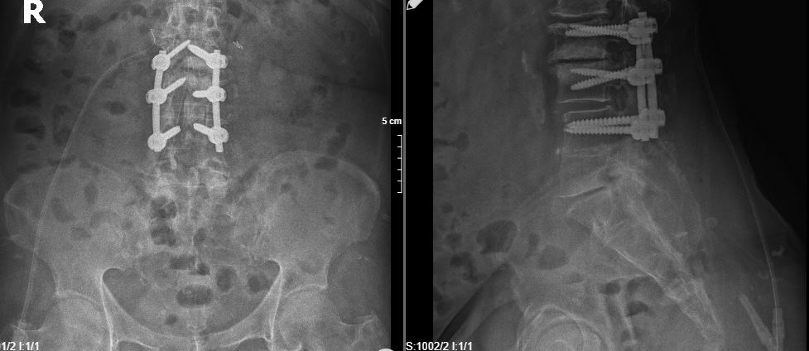
13.06.2021
Ağrıları çok şiddetlenmiş,
Bel ve sağ bacak ağrısı, NK +

Slide 10
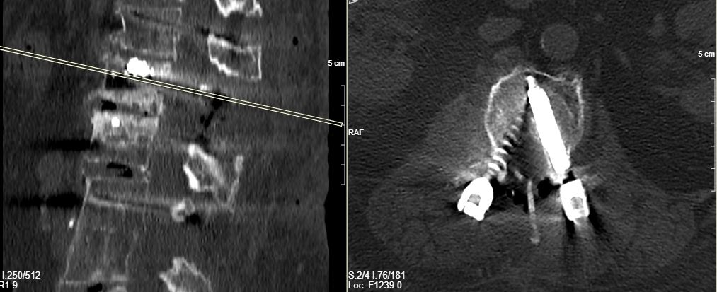
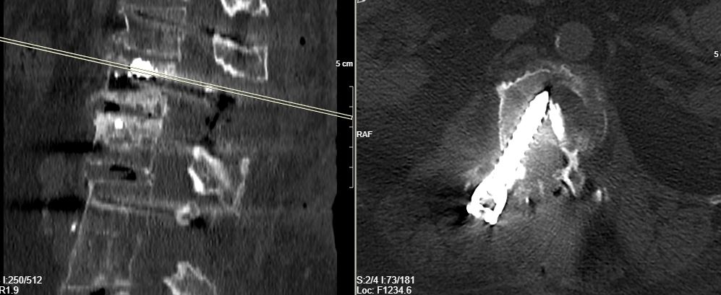
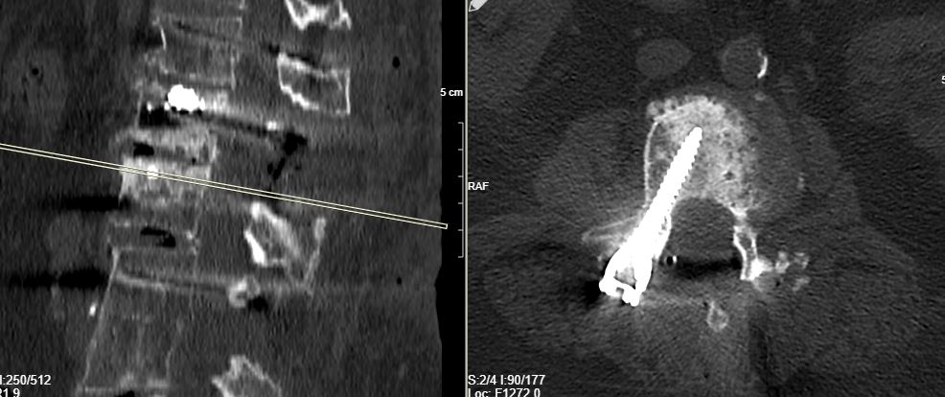

Slide 11
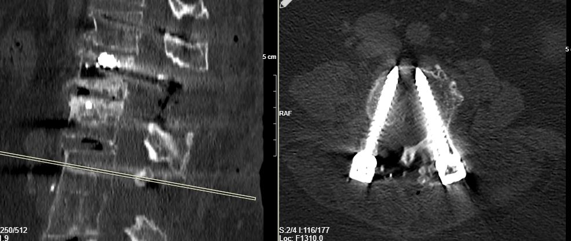
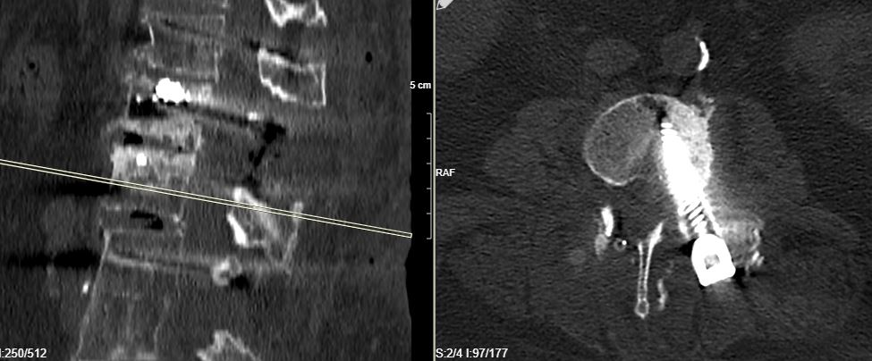

Slide 12
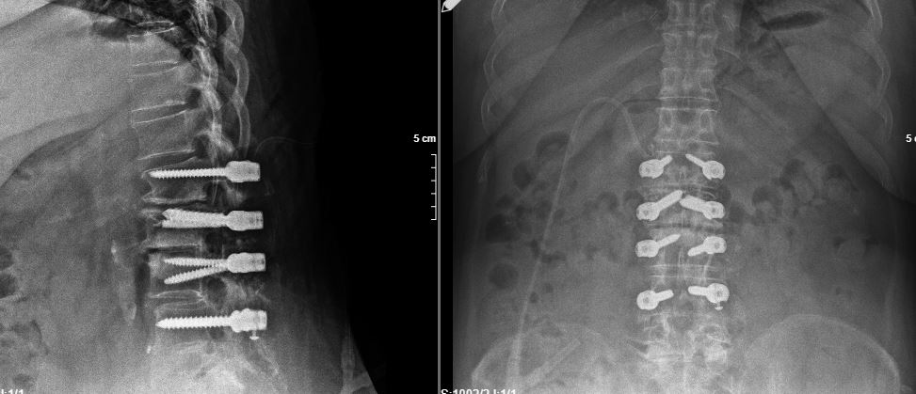
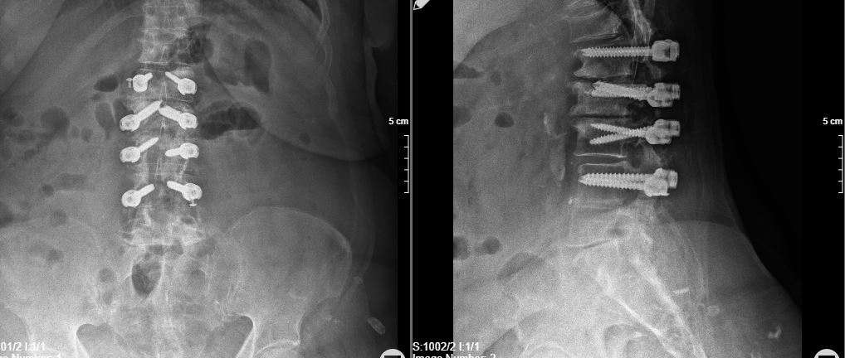
06.06.2021
Şikayetlerinde gerileme yok, aynen devam ediyor
06.08.2021

Slide 13
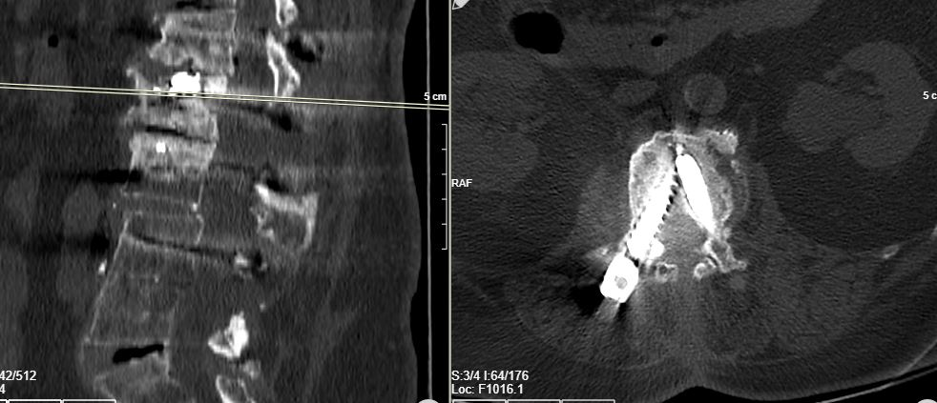
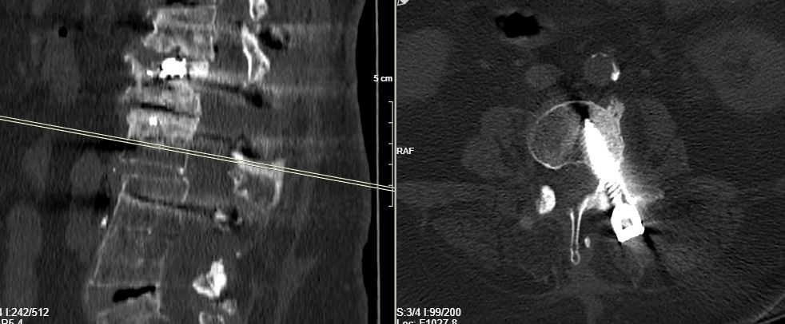
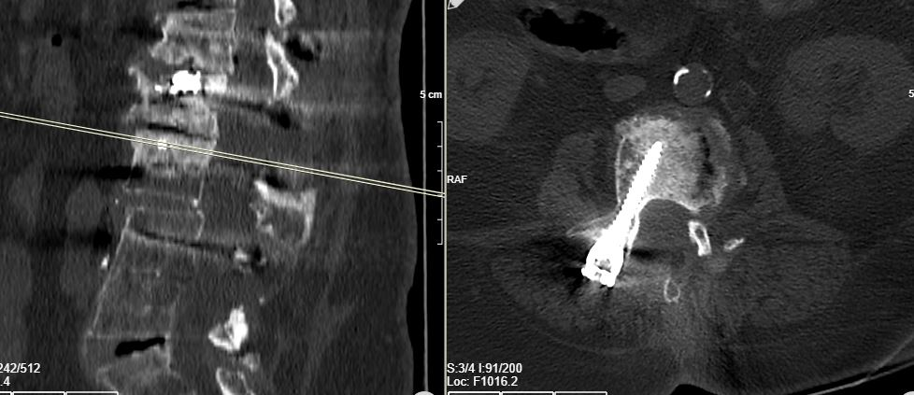
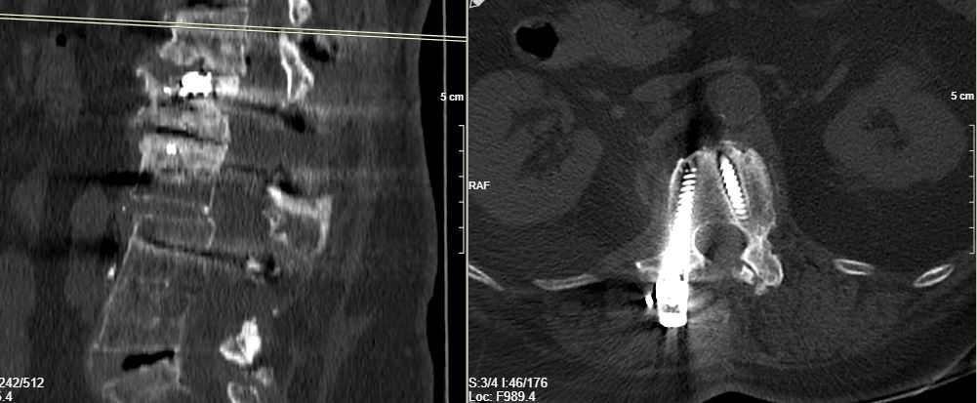
06.08.2022

Slide 14
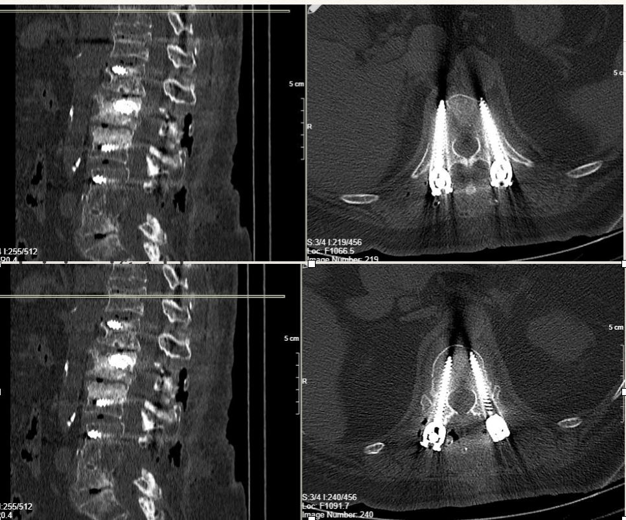
15.08.2022

Slide 15
03.09.2022

Slide 16
Son uzatma cerrahisinden sonra taburcu oluyor,
Yara yerinde hafif akıntı mevcut,
Evde basit bir yanlış yüklenme ile her iki bacağında güç kaybı gelişiyor,
Hastaneye acil yatış,
Yapılan görüntüleme ve tetkiklerde enfeksiyon tespit ediliyor ve vidaların hepsi çıkarılıyor,
1 ay hastanede antb tedavisi,

Slide 19
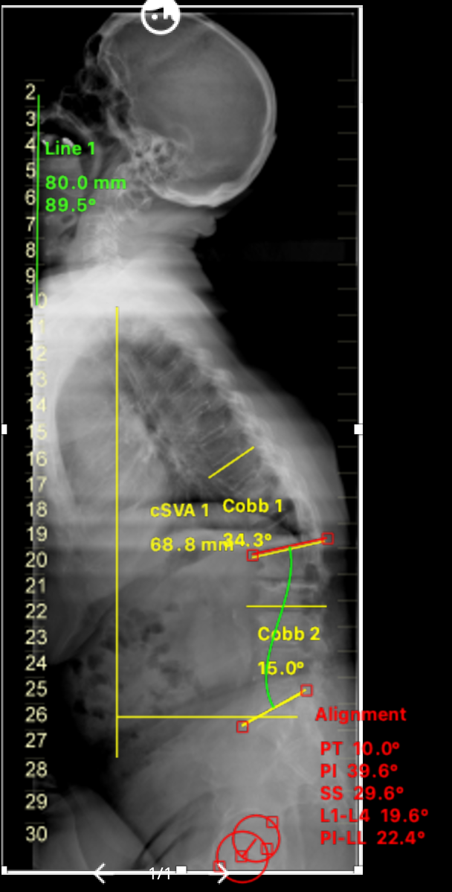

Slide 21
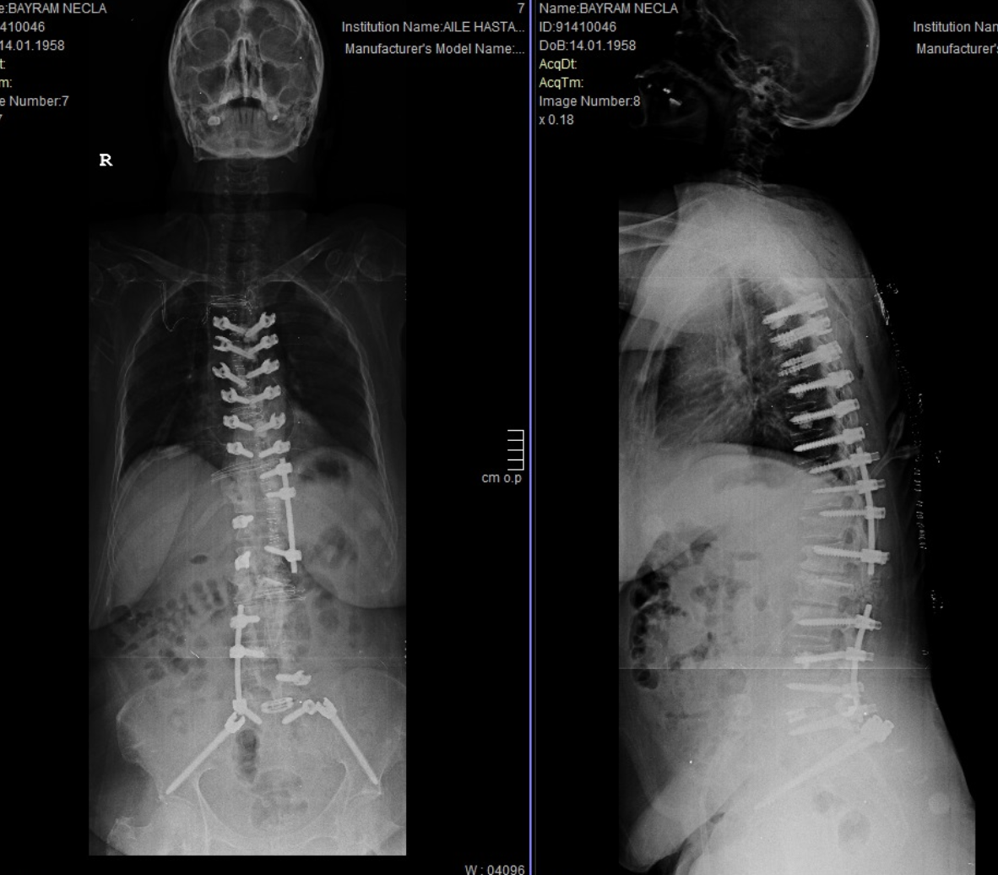
Planlanan cerrahi
2 seans,
1. Seans: T4 iliak vidalama,
2. Seans: L5-S1 TLİF, L1-2 dekompresyon ve füzyon

